Slide 1

Безособові дієслова

Slide 2

Теоретичний матеріал
 Безособові дієслова
Деякі дієслова означають дію або стан, що відбуваються самі по собі, без діючої особи (предмета). Такі дієслова називаються безособовими:
Світає, морозить, вечоріє, дощить.
У таких реченнях не може бути підмета.
Безособові дієслова змінюються лише за часами, їхні форми в теперішньому й майбутньому часі нагадують форми третьої особи однини (морозить), а в минулому — форму однини середнього роду (посутеніло, не спалося).
Безособові дієслова означають явища природи, психічний або фізичний стан людини.
Деякі дієслова можуть вживатися і в особовому, і в безособовому значенні:
Повіває прохолодою (повіває — безособове дієслово). Вітерець повіває (3-тя особа однини).
Тягне на подвір'я (безособове). Мураха тягне соломину (3-тя особа однини).

Slide 3
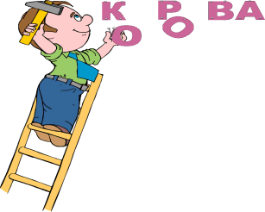
Мовна трансформація
Прочитати текст. Спробувати замінити в тексті особові дієслова на безособові. З’ясувати, які зміни відбудуться у висловлюванні. Визначити синтаксичну роль безособових дієслів.
На грядці видніється суниця. Її користь ніхто не переоцінить. Вона виводить камені, зміцнює серце. Суниця лікує анемію, зміцнює десна, кістки і зуби. Тому виводять різні сорти цієї культури і високо її цінують (З журналу).

Slide 4
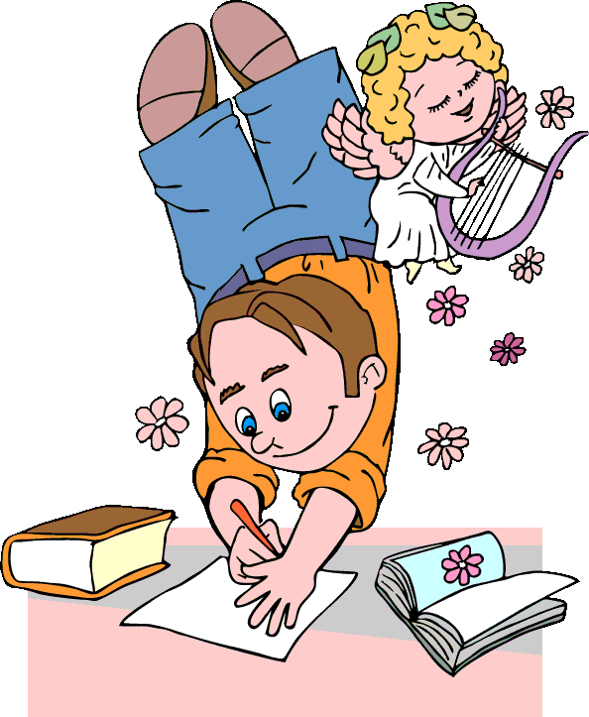
Творче конструювання
 Від поданих дієслів утворити безособові. Увести їх у самостійно складені речення на тему «Природа-помічниця».
Чує, бачить, живе, діє, працює, хоче.
Визначити спосіб творення безособових дієслів.

Slide 5
Творче реконструювання
 Перебудувати речення так, щоб у кожному було безособове дієслово. Поширити речення, використовуючи знання про цілющі рослини.
Зразок. У лісі пахне сосна. У лісі запахло сосною.
Сосна виділяє фітонциди, що вбивають хвороботворні мікроби. Вода залила луки. Дощ покропив землю. Ехінацея підвищує імунітет. Яблука зміцнюють здоров’я. Кропива поповнює організм аскорбіновою кислотою (З журналу).

Slide 6

Домашнє завдання
1. Вивчити §16 («Безособові дієслова»).
2. 3. Вправа 206. (С. 105)

